Slide 1
Programming Made Easy
Bartek Wasielak

Slide 2




O mnie
Bartek Wasielak
@bwasielak

Slide 3
Infusion szuka
Konsultanci .NET
Rok doświadczenia albo zaawansowani
Front-end developer (HTML/CSS)
+XAML +jQuery
Grafik
(Ps, Ai, mobile)
QA Analyst/Tester (Junior/Senior)
infusion.com/
careers

Slide 4
Plan
Programowanie ogólnie
Różne technologie i języki
Programowanie w Sieci
Wprowadzenie do OOP
Warsztaty

Slide 5
Cel warsztatów
Będziemy modyfikować istniejącą aplikację
Poznacie podstawy języka C#
Poznacie podstawowe pojęcia programistyczne
Zobaczycie działanie Waszego kodu!
Będziecie chcieć dowiedzieć się więcej!

Slide 6
Programowanie ogólnie

Slide 7
Co można osiągnąć?
Zbudować aplikację, która jeszcze nie powstała
Zmieniać albo dodawać możliwości istniejących aplikacji
Przetwarzać dowolne dane
Upraszczać sobie życie
To jest fajne!
Notes:
An application for my wife for time tracking – there was no simple free time tracking app.
Changing – a plugin to Word removing double spaces.
Data – look at hackathon!
Make life easier – financial app.

Slide 8
Różne rodzaje aplikacji
Aplikacje desktopowe
Aplikacje webowe
Aplikacje mobilne
Aplikacje embedded
Notes:
Desktop apps are usually specific for a particular platform (operating system). Sometimes they can be OS agnostic. Usually not so robust as native ones.
Web application – works on a server side, presented to a user by a browser. Usually OS and browser agnostic. Sometimes use technology that requires specific OS/browser.
Embedded applications – robotic rovers, washing machines, home automation

Slide 9
Technologie i języki

Slide 10
Jak działa komputer?
Programy komputerowe to dokumenty tekstowe
Program jest wykonywany jest przez procesor (CPU)
Procesor nie wykonuje samego tekstu
Procesor wykonuje tylko kod binarny
Trzeba przetłumaczyć tekst na kod binarny
Notes:
CPU – central processing unit.
Text docs – a sort of human readable.
Binary code – a mixed string of instructions and data. Extremely non-readable.

Slide 11
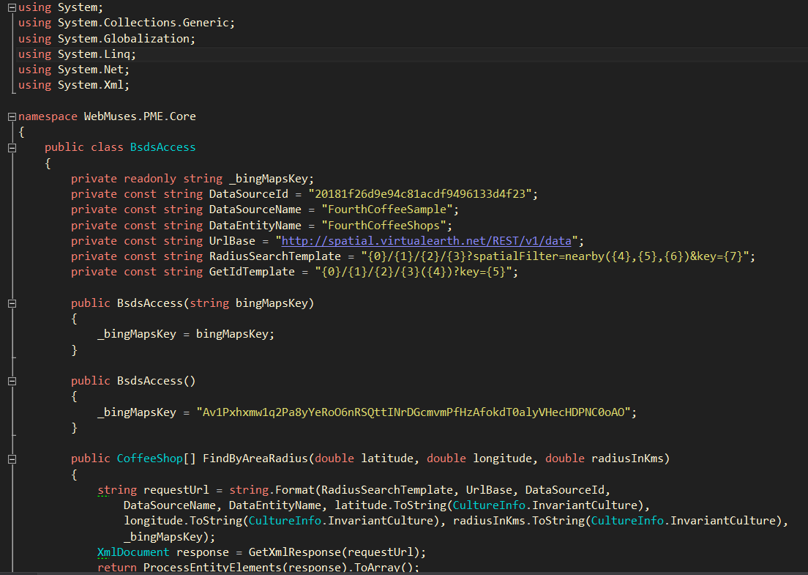
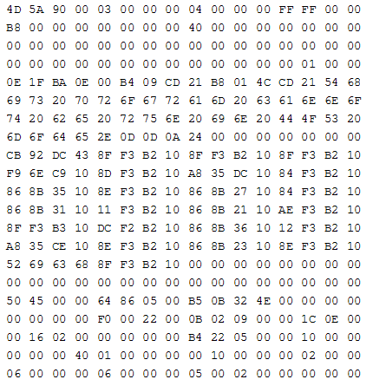

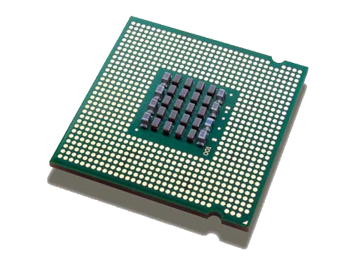
Kompilacja

Slide 12
Compiling
Maximum robustness
Need to compile against every CPU

Slide 13
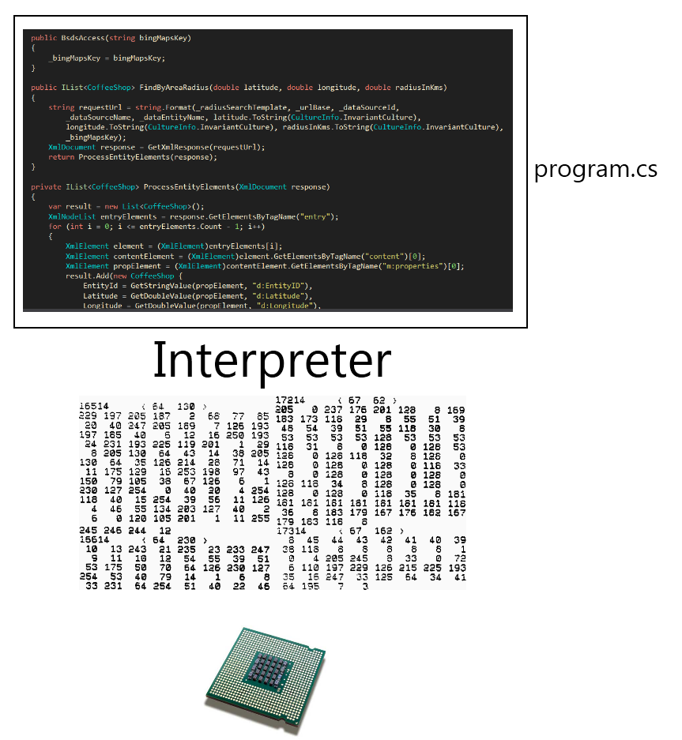
Interpretation

Slide 14
Interpretation
Poor efficiency
Need to have an interpreter for every OS/CPU
Everyone can see the code
No need to recompile
Notes:
Often used in the Web

Slide 15
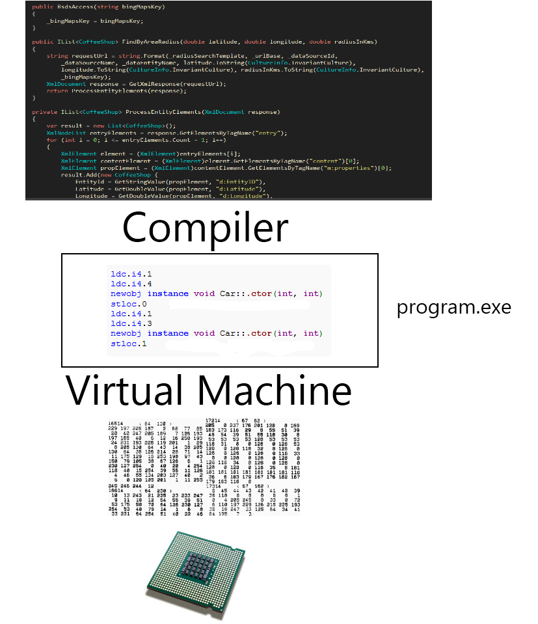
Virtual machine

Slide 16
Virtual machine
Medium efficiency
Compile once – to bytecode
Need to have a VM for every OS/CPU

Slide 17
Internet – żądanie sieciowe
Użytkownik wpisuje adres w przeglądarce
Przeglądarka kontaktuje się z odpowiednim serwerem
Serwer rozpoznaje żądanie
Serwer znajduje program, który przypisany jest do adresu
Program wykonuje się i generuje dokument HTML
(i inne zasoby)
Dokument wysyłany jest do przeglądarki (na komputerze użytkownika)
Przeglądarka wykonuje kod dołączony do strony
Server Side Code
Client Side Code
Notes:
Serwer jest komputerem należącym do osoby uruchamiającej aplikację albo przez nią wynajmowanym. To jest normalny komputer, wykonuje te same programy, działa pod podobnym systemem operacyjnym.
Dokument HTML – standardowy format służący do zapisywania stron WWW. Inne zasoby – obrazki, style CSS, kod JS.

Slide 18
Programowanie obiektowe (OOP)
Odwzorowanie rzeczywistości w kodzie
Używa się obiektów
Obiekt przechowuje stan i udostępnia zachowanie
Każdy obiekt należy do pewnej klasy
Każda klasa (więc i obiekt) ma pola i metody
Notes:
Objects – encapsulate state and expose behaviour
Torebka – Torebka Izy
Pola: kolor, ilość kieszeni, ilość cekinów, materiał, właściciel
Metody: Otwórz, Zamknij, Włóż, Wyjmij

Slide 19
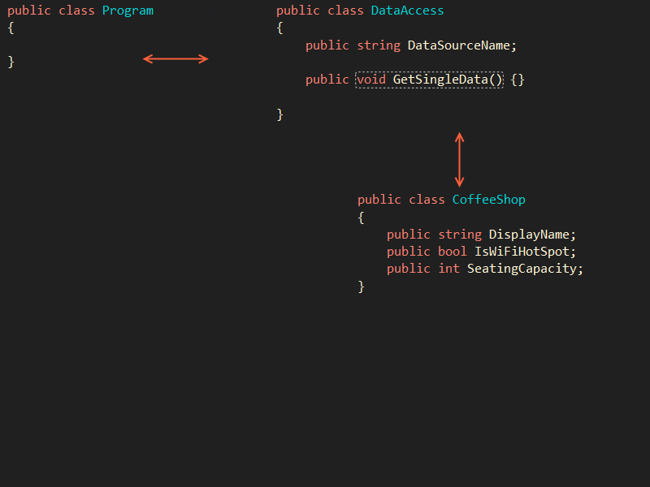
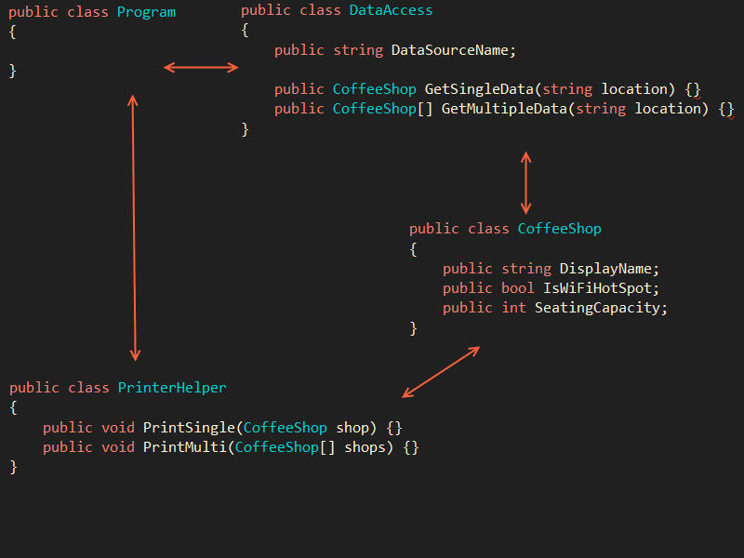
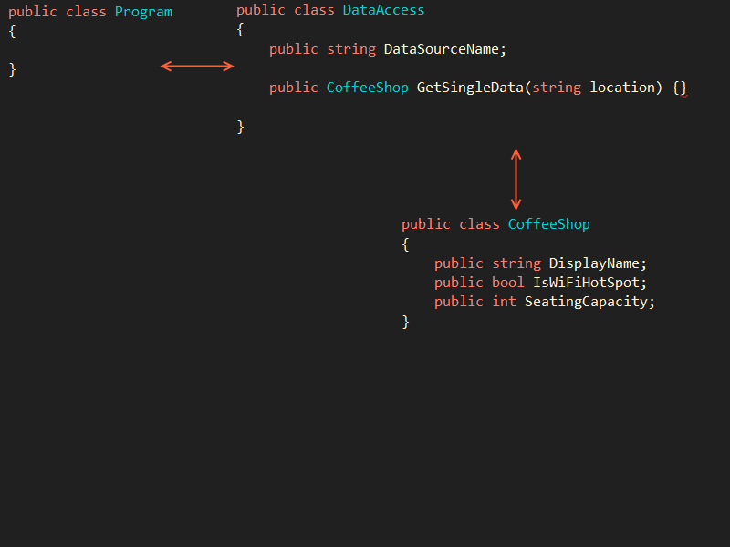
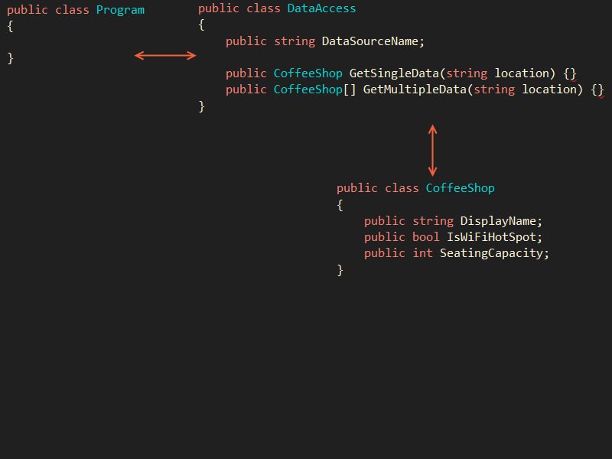
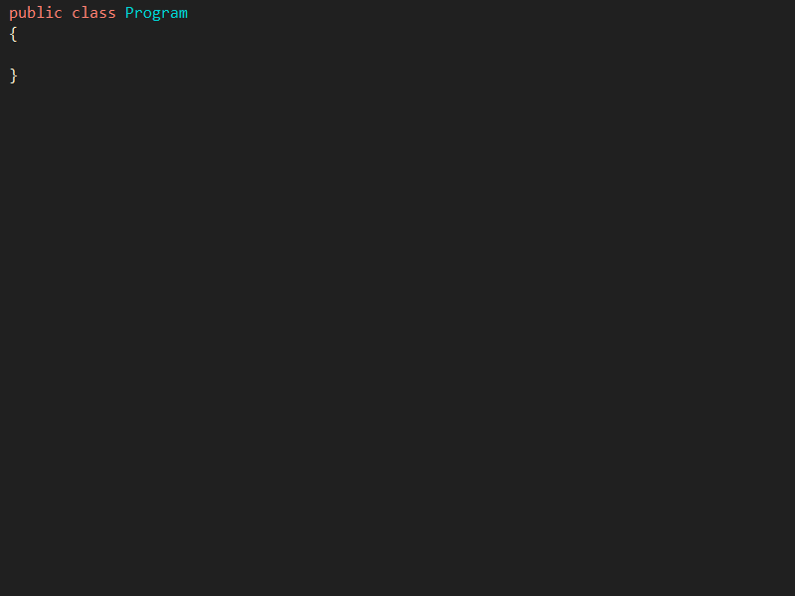
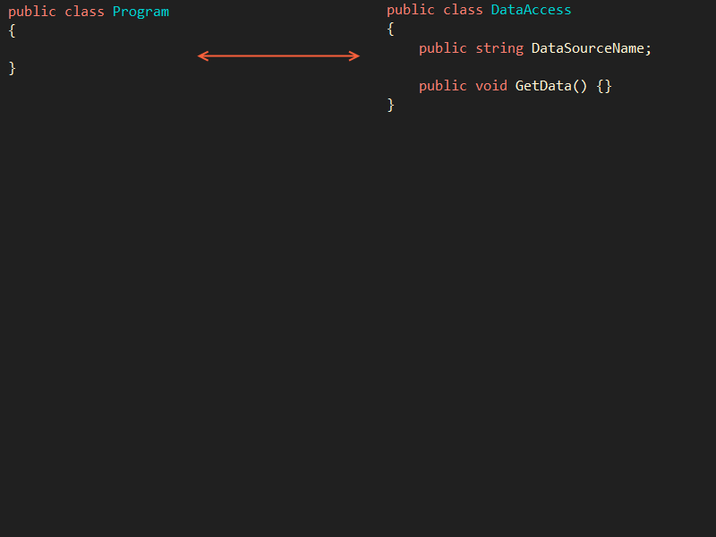
Programowanie obiektowe

Slide 20
Do roboty!

Slide 21
Zakładamy projekt
Zaloguj się do coderun.com
Otwórz
http://bit.ly/webMusesCR
Prawy klik na solucji (czerwone)
Wybierz Add to my projects
Skompiluj projekt (Build)
Uruchom (Run)
Notes:
webmusespresenter

Slide 22


Architektura
Notes:
API – application programming interface

Slide 23
Zadanie 0 – zmieńmy nagłówek
Otwórz plik HomeController.cs
Zmień tekst w metodzie Index
Skompiluj
Uruchom
(albo odśwież)
Sprawdź

Slide 24
Task 0.1 – prepare a text control
Open Index.aspx
<%= ViewData["Text"] %>
Open HomeController
Find Index method
Assign some text to ViewData["Text"]

Slide 25
Task 0.3 – prepare a text control cont’d
Surround
<%= ViewData["Text"] %>
with a <div> with an id
Add inline style
Add a border

Slide 26
Task 0.4 – Import API
Open Global.asax.cs
Change {controller} to {controller}.aspx
Right click on Controllers
Add→New Item..., then Class
Paste a snippet from https://raw.github.com/
bartekwasielak/Presentation/master/snippet.txt
Run using /Home.aspx

Slide 27
Zadanie 1.0 – O MVC
Wzorzec programowania i szablon projektu
Oddziela różne części kodu
Wszystkie akcje – klasy w Controllers
Wszystkie strony – widoki w Views
Załatwia rusztowanie (scaffolding)
Będziemy modyfikować tylko HomeController.cs

Slide 28
Zadanie 1.1 – Używanie zmiennych
Każda instrukcja kończy się średnikiem;
Zmienna przechowuje wartość konkretnego typu
VarType varName;
Tekst → string
Liczba (23) → int
Liczba (2.34) → double
Prawda/fałsz → bool

Slide 29
Zadanie 1.2 – Dostęp do właściwości
Aby pobrać wartość właściwości:
varName.Property
Aby ustawić wartość właściwości:
varName.Property = ...;

Slide 30
Zadanie 1.3 – Wywołanie metody
varName.Method();
torebkaIzy.Zamknij();
torebkaIzy.Włóż(
czerwonaSzminka);
Szminka tegoPotrzebuję = torebkaIzy.ZnajdźSzminkę();
ObjectType varName = new ObjectType();
Torebka torebkaIzy = new Torebka();

Slide 31
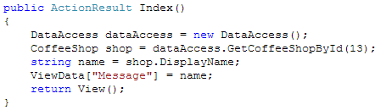
Zadanie 1.4 – Wyświetlmy rekord
Edytujemy metodę Index
Stworzymy nową instancję klasy DataAccess
Na tym obiekcie uruchomimy metodę GetCoffeeShopById(...)
Wynik – do zmiennej typu CoffeeShop
Wartość właściwości DisplayName – do zmiennej typu string
Tą zmienną trzeba przypisać do ViewData[„Message”]

Slide 32
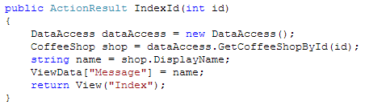
Zadanie 2 – Wyświetlmy rekord o konkretnym id
Przejdźmy do metody IndexId
Ta metoda ma parametr!
Parametr jest typu int
Skopiujmy całą treść metody Index (bez return)
Ale użyjmy parametru
Sprawdźmy
Home.aspx/IndexId/17

Slide 33
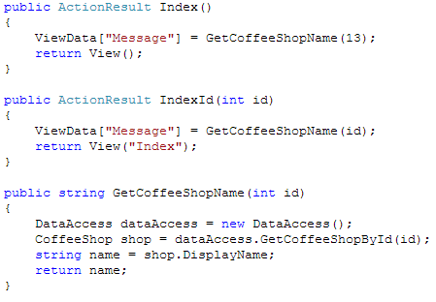
Task 2.1 – Wyłączenie części wspólnej
Pierwszy refaktoring!
Stwórzmy nową metodę (GetCoffeeShopName)
Parametr int / zwraca string
Skopiujmy trzy wspólne linijki
I dodajmy instrukcję return
Użyjmy jej w obu miejscach!

Slide 34
Zadanie 3.0 – Operacje na zmiennych
int v = 2 + 4;
int p = v + 3;
p = p + 2;
string a = „ach!”;
a = a + „To Ty!”;

Slide 35
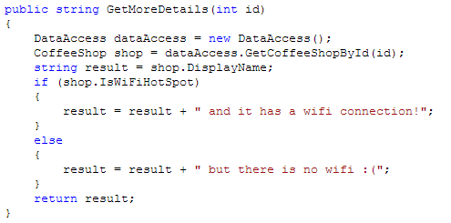

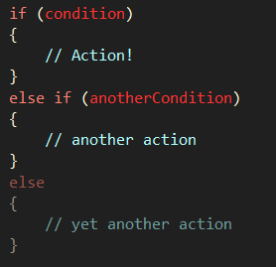
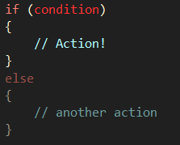
Zadanie 3.1 – wyświetlmy więcej danych
Przejdźmy do metody IndexWifi
Napiszemy kolejną funkcję pomocniczą
(Może ją nazwiemy GetMoreDetails?)
Sprawdźmy, czy jest wifi
(Właściwość IsWiFiHotSpot)
Notes:
15 no wifi
16 wifi

Slide 36
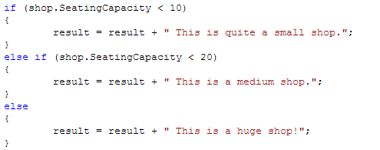
Zadanie 3.1 – dodajmy więcej warunków!
Sprawdźmy SeatingCapacity
Mała (<10),
średnia (10-20), duża (>20)
Notes:
#10 big (20)

Slide 37

Zadanie 3.2 – Połączmy warunki
Szukamy dużej kawiarni akceptującej karty lojalnościowe
(Właściwość AcceptsCoffeeCards)
&& - oznacza ORAZ
|| - oznacza LUB
Spróbujmy różnych warunków
Dla tekstu
PrimaryCity == „Miami”
Notes:
10003 – 25, true
10129 – 25, false
15 – Miami
250 – Weston

Slide 38
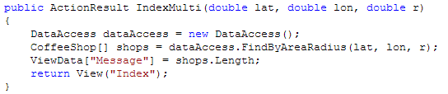
Zadanie 4 – Weźmy wiele rekordów
Przejdźmy do metody IndexMulti
Użyjemy metody FindAreaByRadius z DataAccess
Jako wynik dostaniemy tablicę (array)
Użyjemy właściwości tablicy Length
Sprawdźmy .../IndexMulti/?lat=...
&lon=...&r=...
Użyjmy
φ=40.75, λ=-74, r=1

Slide 39
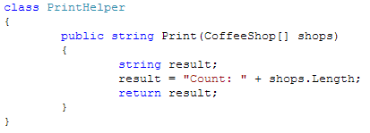
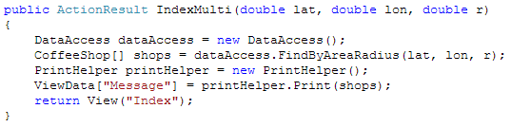
Zadanie 4.2 – Przygotujmy się do wyświetlenia większej ilości rekordów
Dodajmy nowy folder: Helpers
Stwórzmy nową klasę: PrinterHelper
Stwórzmy w niej metodę Print
Niech przyjmuje CoffeeShop[]
i zwraca string
Przenieśmy do niej logikę zliczania

Slide 40

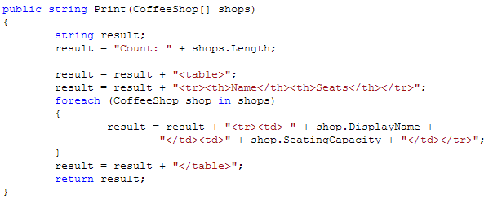
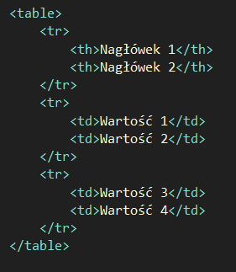
Zadanie4.3 – Wypiszmy rekordy
Będziemy iterować przez kawiarnie
Foreach – przechodzi po każdym elemencie kolekcji
Zbudujemy tabelę HTML
Użyjemy <table>, <tr>, <th> oraz <td>

Slide 41
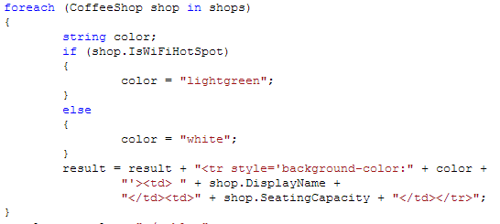

Zadanie 4.4 – Więcej formatowania warunkowego
Sprawdźmy, czy jest wifi
Ustawimy tło dla wierszy

Slide 42
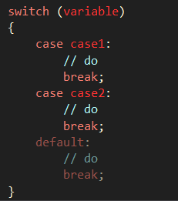
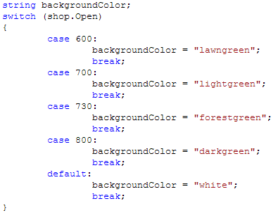
Zadanie 4.5 – Formatowanie warunkowe – switch
Ustawmy kolor na podstawie godzin otwarcia
Switch zastępuje sekwencję ifów z warunkiem na tej samej zmiennej

Slide 43
Koniec

Slide 44

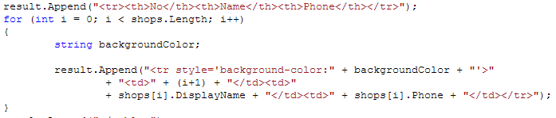
Task 5 – Play with collections
Display shop’s # on the page
Need to use for instead of foreach

Slide 45
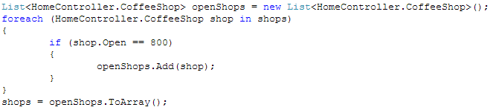

Task 5.1 – Display only some shops
Display shops opening at 8am only
Need to pass a smaller collection
Modify IndexMulti method
Create new collection
Put only suitable elements
Print new collection

